Slide 1
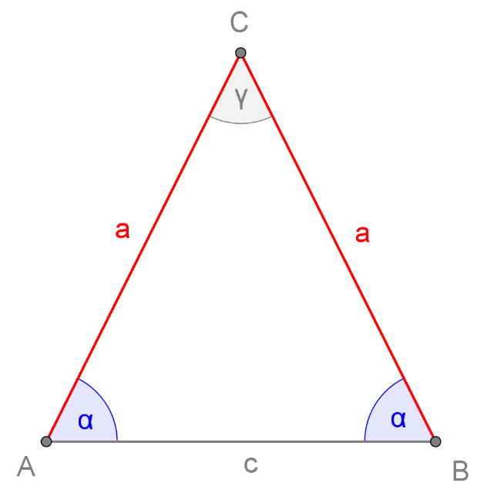
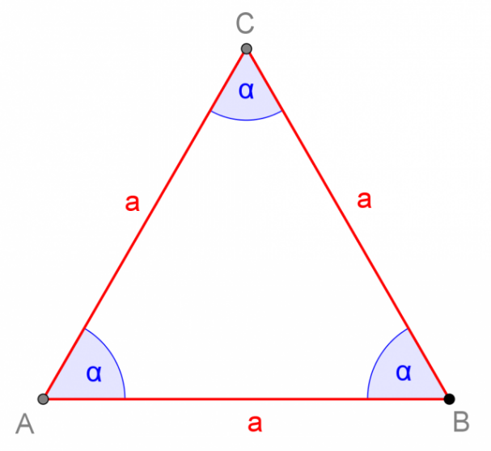
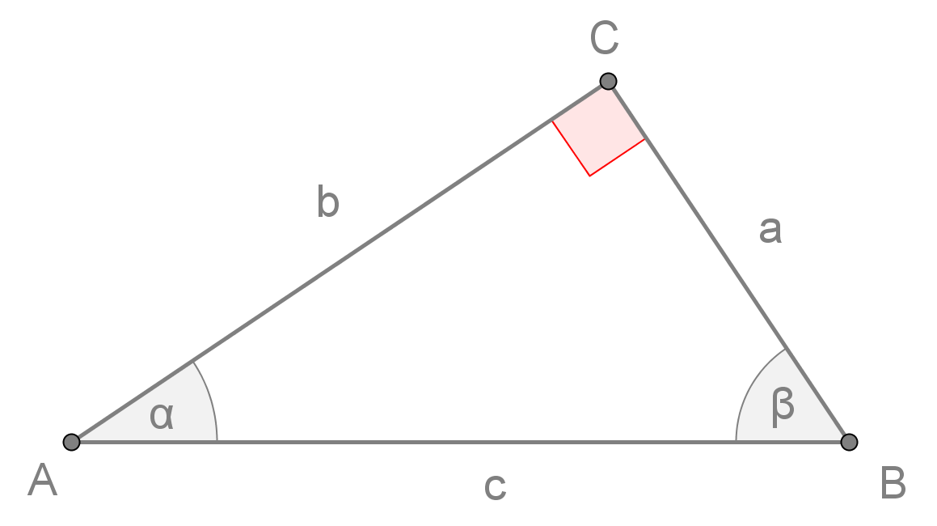
POSEBNI PRIMERI TRIKOTNIKOV – 1. del
https://si.openprof.com/wb/trikotnik?ch=132#Enakostrani%C4%8Dni_trikotnik
https://si.openprof.com/ge/images/111/Trikotnik_enakokraki_color.png
https://si.openprof.com/ge/images/111/Trikotnik_pravokotni_color_1.png

Slide 2
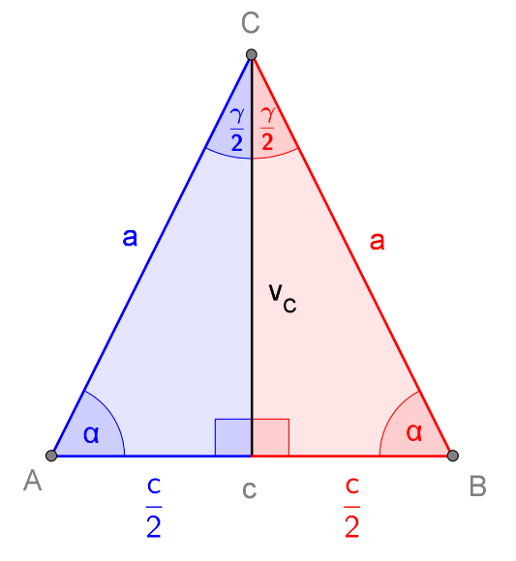
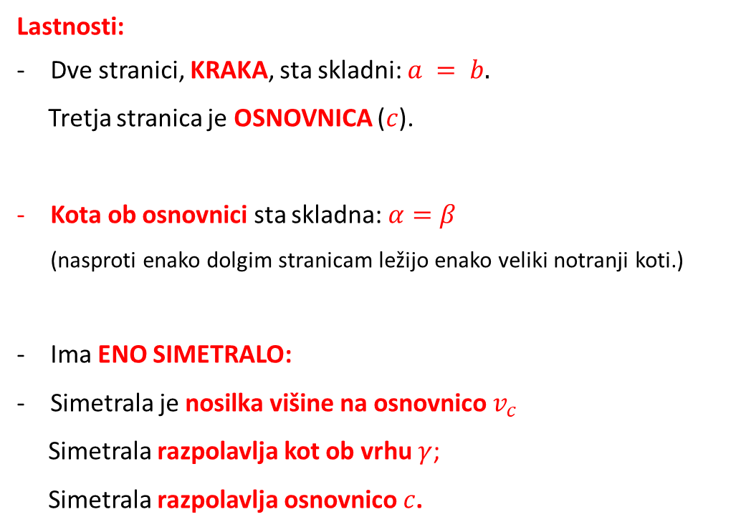
1. SIMETRIČNI TRIKOTNIKI
ENAKOKRAKI TRIKOTNIK
Lastnosti:
Dve stranici, KRAKA, sta skladni: $a = b.$
Tretja stranica je OSNOVNICA ($c$).
Kota ob osnovnici sta skladna: $α=β$
(nasproti enako dolgim stranicam ležijo enako veliki notranji koti.)
Ima ENO SIMETRALO:
Simetrala je nosilka višine na osnovnico $v_{c}$
Simetrala razpolavlja kot ob vrhu $γ$;
Simetrala razpolavlja osnovnico $c$.
vrh
krak
simetrala
osnovnica

Slide 3
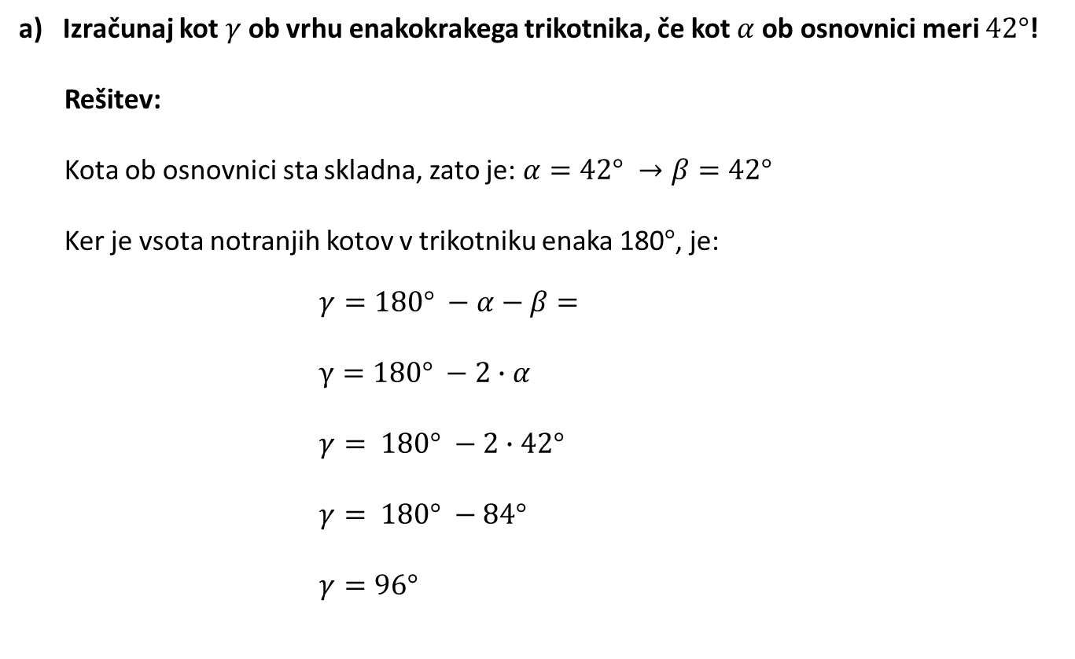
Primeri:
Izračunaj kot $γ$ob vrhu enakokrakega trikotnika, če kot $α$ob osnovnici meri $42°$!
Rešitev:
Kota ob osnovnici sta skladna, zato je: $α=42° →β=42°$
Ker je vsota notranjih kotov v trikotniku enaka 180°, je:
$$γ=180° −α−β=$$
$$γ=180° −2∙α$$
$$γ= 180° −2∙42°$$
$$γ= 180° −84°$$
$$γ=96°$$

Slide 4
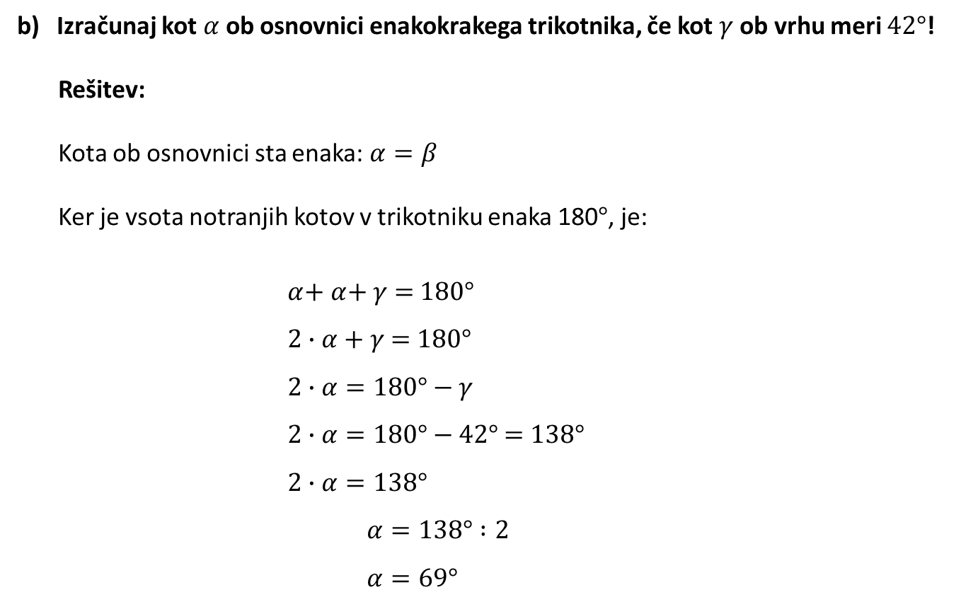
Primeri:
Izračunaj kot $α$ob osnovnici enakokrakega trikotnika, če kot $γ$ob vrhu meri $42°$!
Rešitev:
Kota ob osnovnici sta enaka: $α=β$
Ker je vsota notranjih kotov v trikotniku enaka 180°, je:
$α$+ $α$+ $γ$ = $180°$
$2∙α$ + $γ$ = $180°$
$$2∙α=180°−γ$$
$2∙α=180°−42°$ = 138°
$$2∙α=138°$$
$α=138° :2$
$α=69°$

Slide 5
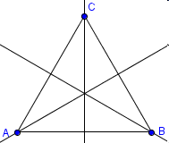


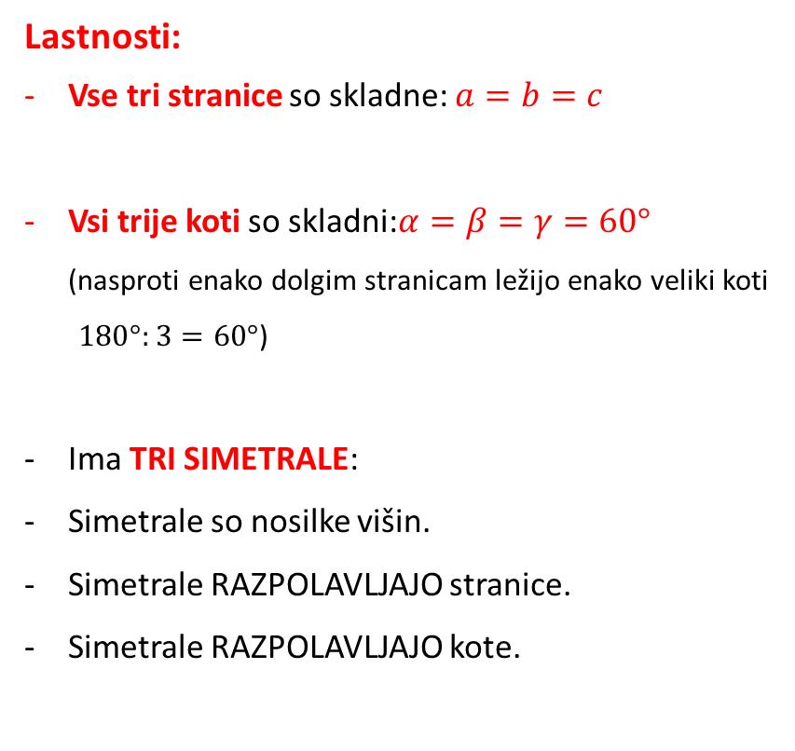




ENAKOSTRANIČNI TRIKOTNIK
Lastnosti:
Vse tri stranice so skladne: $a=b=c$
Vsi trije koti so skladni:$α=β=γ=60°$
(nasproti enako dolgim stranicam ležijo enako veliki koti
$180°:3=60°$)
Ima TRI SIMETRALE:
Simetrale so nosilke višin.
Simetrale RAZPOLAVLJAJO stranice.
Simetrale RAZPOLAVLJAJO kote.
$$α$$
a
a
$$\frac{α }{2}$$
$$α$$
$$\frac{α }{2}$$
$$\frac{a}{2}$$
$$\frac{a}{2}$$
a
Vir: i-učbenik

Slide 6
UTRJEVANJE:
Rešitve preveri z ZBIRKO Rešitev
Naloge:
in 2. nivo:
učb. str. 233: 40b (računaj notranje kote!), 45 a (za kot 78°)
učb. str. 246: 118, 127
3. Nivo
učb. str. 233, 234: 40b (računaj notranje kote!), 45a (za kot 78°), 54, 56

